Slide 1
Teorema de kuratowski
Ing. Mario López

Slide 2
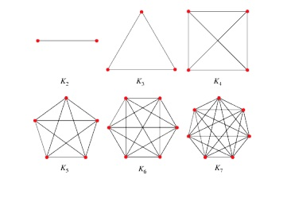
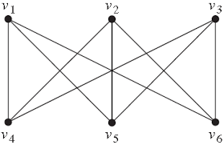
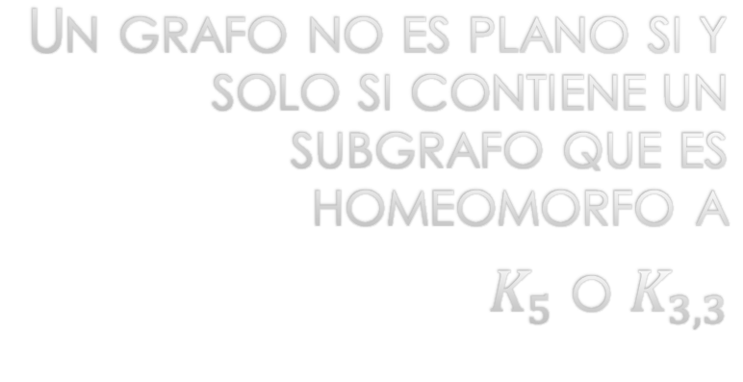
TEOREMA DE KURATOWSKI
Un grafo no es plano si y solo si contiene un subgrafo que es homeomorfo a
$K_{5}$ o $K_{3,3}$

Slide 3










Ejemplo:
Haciendo uso del teorema de Kuratowski determinar si el grafo de Petersen de la figura No. 1 es plano o no.
$$a$$
$$f$$
$$e$$
$$b$$
$$j$$
$$g$$
$$i$$
$$h$$
$$d$$
$$c$$
Figura No. 1
Grafo de Petersen

Slide 4











SOLUCIÓN:
$$a$$
Debido a que todos los vértices del grafo de Petersen son de grado tres, se busca si posee un subgrafo homeomorfo a $K_{3,3}$
$$f$$
$$e$$
$$b$$
$$j$$
$$g$$
$$i$$
$$h$$
$$d$$
$$c$$
Grafo de Petersen

Slide 5











1.] Se selecciona el vértice “a” como el primer vértice del conjunto superior V1 (encerrado en un cuadro rojo) y los vértices “e”, “f” y “b” como los tres vértices del conjunto V2 (encerrados en círculos rojos) y se utilizan las aristas señaladas con una pequeña línea roja.
$$a$$
a
$$f$$
$$e$$
$$b$$
$$j$$
$$g$$
e
f
b
$$i$$
$$h$$
$$d$$
$$c$$
Grafo de Petersen
Grafo homeomorfo a $K_{3,3}$ en formación

Slide 6

2.] Se selecciona el vértice “g” como el segundo vértice del conjunto superior V1 (encerrado en un cuadro amarillo). Se une el vértice “g” con el vértice “e” a través del vértice “j”, se une el vértice “g” con el vértice “f” a través del vértice “i” y el vértice “g” se une directamente con el vértice “b”, haciendo uso de las aristas con pequeños segmentos de recta amarillos.
$$a$$
g
a
$$f$$
$$e$$
$$b$$
j
$$j$$
$$g$$
e
i
f
b
$$i$$
$$h$$
$$d$$
$$c$$
Grafo de Petersen
Grafo homeomorfo a $K_{3,3}$ en formación

Slide 7

3.] Se selecciona el vértice “c” como el tercer vértice del conjunto superior V1 (encerrado en un cuadro lila). Se une el vértice “c” con el vértice “e” a través del vértice “d”, se une el vértice “c” con el vértice “f” a través del vértice “h” y el vértice “c” se une directamente con el vértice “b”, haciendo uso de las aristas con pequeños segmentos de recta color lila.
$$a$$
d
$$f$$
g
a
c
$$e$$
$$b$$
h
$$j$$
$$g$$
j
e
i
f
b
$$i$$
$$h$$
$$d$$
$$c$$
Grafo de Petersen
Grafo homeomorfo a $K_{3,3}$

Slide 8

4.] En los incisos anteriores se puede apreciar claramente que el grafo de Petersen posee un subgrafo que es homeomorfo a $K_{3,3}$, como se ve en la figura de abajo, concluyendo que, por el teorema de Kuratowski el grafo de Petersen NO ES PLANO.
$$a$$
d
g
a
c
$$f$$
h
$$e$$
$$b$$
j
$$j$$
$$g$$
e
i
f
b
$$i$$
$$h$$
$$d$$
$$c$$
Subgrafo del grafo de Petersen homeomorfo a $K_{3,3}$
Grafo homeomorfo a $K_{3,3}$

Slide 9



Método
geométrico:
$$a$$
$$f$$
$$j$$
$$e$$
$$b$$
$$g$$
$$h$$
$$d$$
$$c$$
$$i$$

